Slide 1
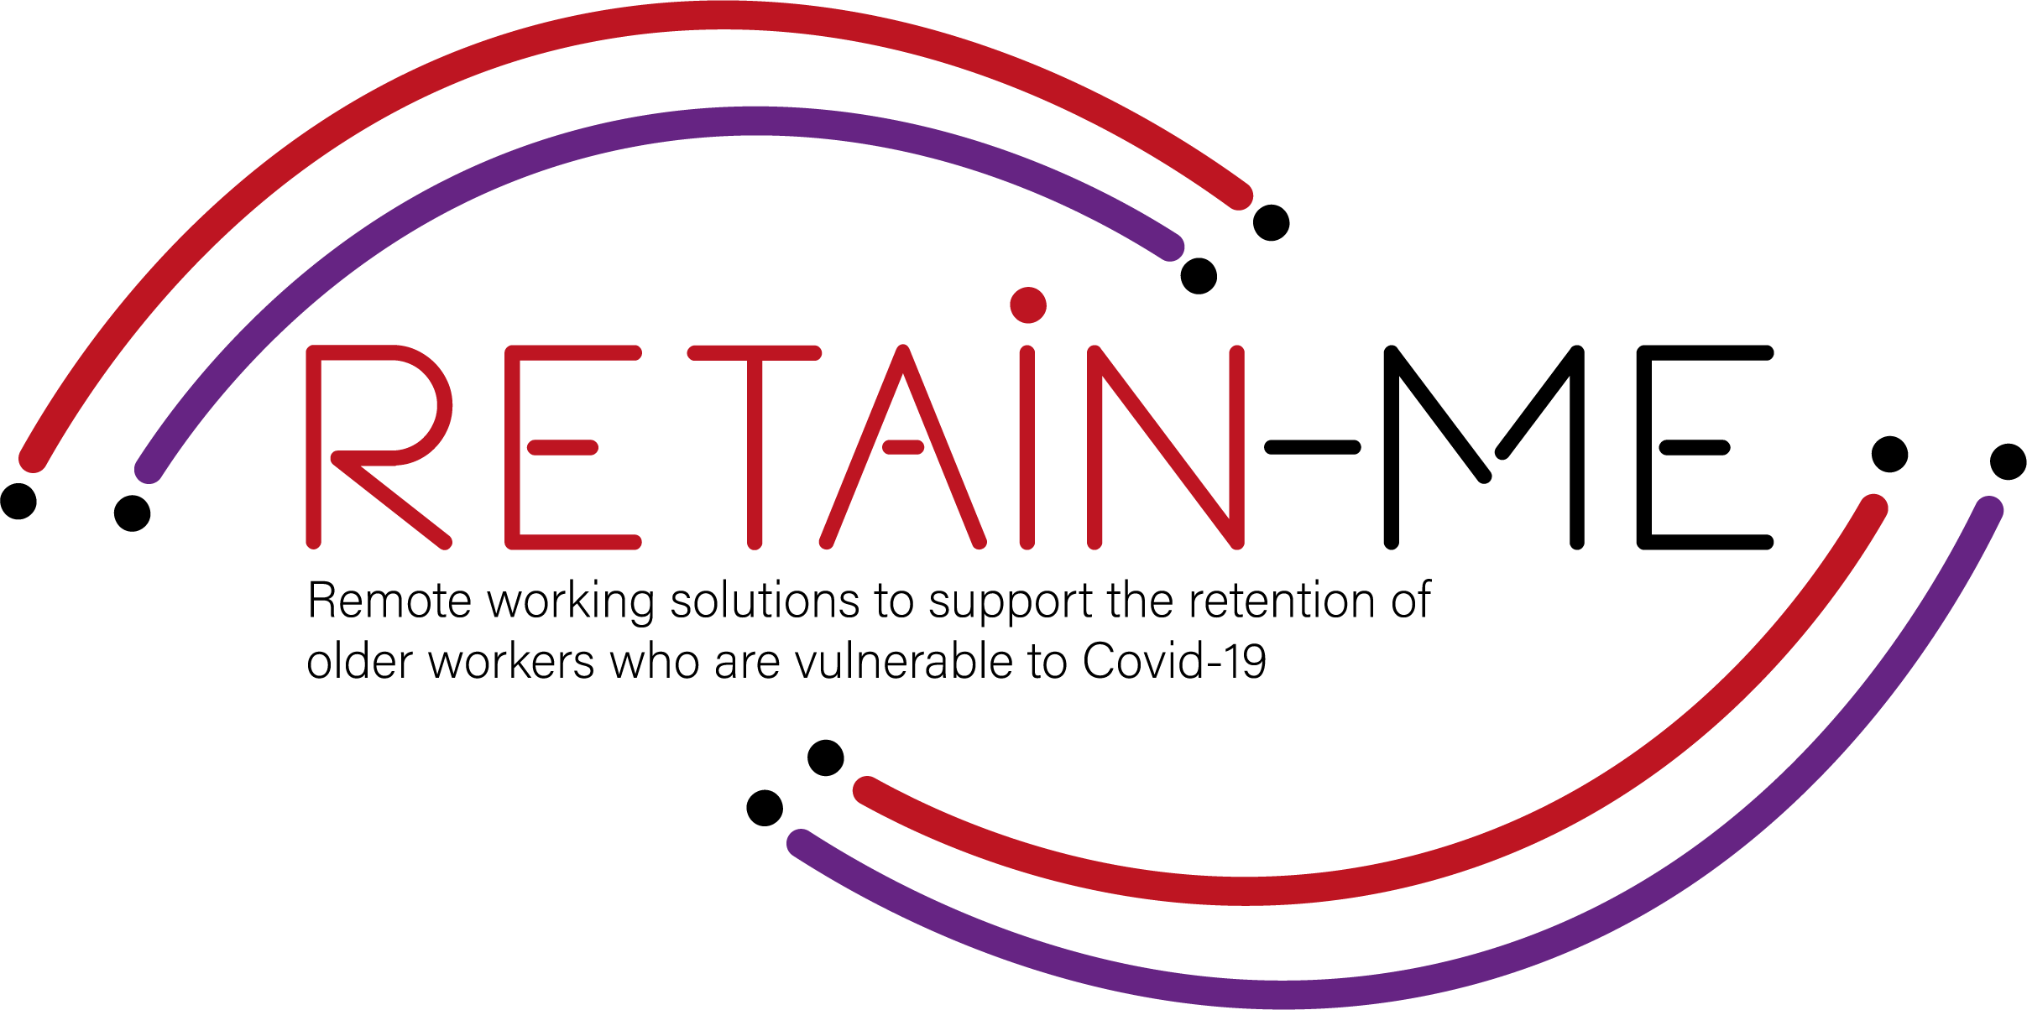
Nutzenversprechen für Ressourcen zur Bereitschaft zur Fernarbeit. B-Creative Association

Slide 2
Bereitschaft zur Fernarbeit - Themen
Im Rahmen des RETAIN ME-Projekts werden die folgenden 6 Themen zur Bereitschaft zur Fernarbeit behandelt:
Themen zur Bereitschaft zur Telearbeit:
Fähigkeit, in einem Team auf Distanz zu arbeiten.
Die virtuelle Kommunikation verstehen.
Entwicklung von Zeitmanagement- und Organisationsfähigkeiten.
4. Verstehen und Entwickeln von kreativen Problemlösungen.
5. Entwicklung von Fähigkeiten zum kritischen Denken
6. Verbesserung der Fähigkeit zur Anwendung von Disziplin

Slide 3
Bereitschaft zur Fernarbeit - Nutzenversprechen
Es ist für die Endnutzer des RETAIN ME-Projekts von Vorteil, da die Arbeitnehmer über die Bereitschaft und das Wissen für Fernarbeit verfügen:
... sind sich der verschiedenen Möglichkeiten der Arbeit auf Distanz in einem Team stärker bewusst
... sind eher kreative Problemlöser
... wissen, wie sie sich auf die virtuelle Kommunikation vorbereiten können
... wissen, wie man kritisch denkt
... die am meisten benötigten Fähigkeiten und Kenntnisse für das Zeitmanagement kennen

Slide 4
Bereitschaft zur Fernarbeit - Wichtige Lernziele
Die wichtigsten Lernziele für das Kapitel über die Bereitschaft zur Fernarbeit sind:
Die Teilnehmer wissen, wie sie in einem Team auf Distanz arbeiten können
Teilnehmer verstehen virtuelle Kommunikation
Die Teilnehmer verstehen kritisches Denken
Die Teilnehmer wissen, wie sie ihre Zeit besser organisieren und verwalten können.
Die Teilnehmer wissen, wie sie kreative Problemlösungen anwenden können
Die Teilnehmer wissen, wie sie Disziplin anwenden können

Slide 5
EINFÜHRUNG
Die virtuelle Kommunikation verstehen

Slide 6
Wir definieren virtuelle Kommunikation als eine Art der Kommunikation, die den Einsatz von Technologie - Audio und Video - umfasst, um mit Menschen zu kommunizieren, die nicht physisch vor uns anwesend sind. Die Menschen können sich im nächsten Raum, in einem anderen Stockwerk, in der Nachbarschaft oder sogar meilenweit entfernt befinden. Obwohl die virtuelle Kommunikation schon vor langer Zeit mit der Erfindung des Telefons begann, hat das Aufkommen von Webcams, Videokonferenzen und Sofortkommunikation die virtuelle Kommunikation zu einem großen Erfolg gemacht. Heute nutzen wir die virtuelle Kommunikation in fast allen Lebensbereichen, in der Familie, im Freundeskreis und im Büro, um nur einige zu nennen.

Slide 7
Wirksame Kommunikation
Effiziente Kommunikation ist in einem virtuellen Team wichtig. Eine offene, ehrliche Kommunikation hilft nicht nur, Missverständnisse zu vermeiden, sondern erhöht auch Ihre Effektivität.
Wenn Sie aus der Ferne arbeiten, ist es wichtig, dass die Kommunikation stimmt.
Warum? Weil die virtuelle Kommunikation einen großen Einfluss auf die Produktivität hat. Wenn Ihr Team weiß, wie man gut kommuniziert, kann es seine Arbeit erledigen, ohne stundenlang auf eine Antwort zu warten. Außerdem erhöht eine schlechte Kommunikation zwischen Remote-Teams die Wahrscheinlichkeit, dass etwas schief geht.

Slide 8
Regeln für eine bessere Kommunikation in virtuellen Teams
Sag "Guten Morgen"
Eine der größten Umstellungen, mit denen Arbeitnehmer konfrontiert werden, wenn sie aus der Ferne arbeiten, ist der Mangel an menschlicher Interaktion und an Struktur.
Ein guter Anfang? Sagen Sie einander "Guten Morgen" und nehmen Sie sich Zeit für ein Gespräch bei Ihrem Morgenkaffee. Das wird Ihrem Team helfen, sich ein bisschen weniger abgelegen zu fühlen.
Bauen Sie persönlich Vertrauen auf und stärken Sie dieses Vertrauen durch klare Erwartungen. Damit Menschen virtuell effektiv arbeiten können, muss Vertrauen vorhanden sein. Vertrauen entsteht nicht auf magische Weise. Es wird aufgebaut, wenn Sie Ihr Team zu einer Schulung oder einem Teambuilding zusammenbringen, und wächst dann weiter, wenn die Führungskräfte klare Erwartungen stellen und diese vom Team erfüllt werden.
Versuchen Sie, aktiv zuzuhören, wenn jemand anderes spricht, und versuchen Sie niemals, Multitasking zu betreiben. Schenken Sie Ihrem Gesprächspartner Ihre volle Aufmerksamkeit - das ist ein Zeichen von Respekt, und Sie werden ihn auch besser verstehen.

Slide 9
AKTIVITÄT 1
5 Tipps für eine effektive Kommunikation, wenn Ihre Mitarbeiter von zu Hause aus arbeiten

Slide 10
In der heutigen digitalen Arbeitswelt sind viele bereits daran gewöhnt, von zu Hause oder aus der Ferne zu arbeiten, aber für andere ist es eine neue Erfahrung, an die sie sich erst einmal gewöhnen müssen. Was können Sie als Manager und Arbeitgeber tun, um eine effektive Kommunikation zu gewährleisten und den Teamgeist aufrechtzuerhalten?
In dieser Aktivität erhalten Sie 5 Tipps, wie Sie mit Ihren Mitarbeitern aus der Ferne kommunizieren, Zusammenhalt schaffen und die Produktivität aufrechterhalten können.
https://blog.benify.se/5-tips-for-effektiv-kommunikation-nar-dina-anstallda-jobbar-hemifran (SE)

Slide 11
AKTIVITÄT 2
Zwei Wahrheiten und eine Lüge

Slide 12
Aktivität: Zwei Wahrheiten und eine Lüge
Eine lustige Aktivität:
Dies ist ein Weg, um eine effektive Kommunikation durch ein Spiel zu erreichen, das auch eine gute teambildende Aktivität ist.

Slide 13
ABSCHLUSS & FAZIT

Slide 14
Die vielen Möglichkeiten der virtuellen Kommunikation, die mit einem Klick zur Verfügung stehen, machen unser Leben definitiv einfacher. Heutzutage ist die Möglichkeit, virtuell und sofort zu kommunizieren oder unsere Informationen in Sekundenschnelle auszutauschen, sehr wichtig. Die virtuelle Kommunikation schafft ein Kommunikationsumfeld, das kostengünstig, zeitsparend und rund um die Uhr zugänglich ist. Die Kommunikation hat sich in den letzten Jahrzehnten weiterentwickelt, und schon bald wird die virtuelle Kommunikation die Grundlage für die Kommunikation der Zukunft sein. Wir werden eine Reihe neuer Produkte und Technologien sehen, die unsere virtuelle Kommunikation einfacher und schneller machen werden.
Mit vielen Vorteilen und Funktionen haben Menschen auf der ganzen Welt Zugang zu zahlreichen virtuellen Kommunikationsmitteln, die ihr Leben einfach und bequem machen.

Slide 15
"Die Unterstützung der Europäischen Kommission für die Erstellung dieser Veröffentlichung stellt keine Billigung des Inhalts dar, der ausschließlich die Meinung der Autoren wiedergibt, und die Kommission kann nicht für die Verwendung der darin enthaltenen Informationen verantwortlich gemacht werden." Projektnummer: 2021-1-SE01-KA220-VET-000032922

